Slide 1
DATA SCIENCE CASE STUDY
Housing Price Prediction
Using Multiple Linear Regression
Lĩnh vực: Bất động sản
📊 Dataset
545 bản ghi
13 features
Target: price
Nhóm thực hiện:
• Nguyễn Minh Hiếu
• Vũ Nam Hải

Slide 2
Tổng Quan Dataset
SLIDE 2/10
545
13
0
price
Tổng số records
Số features
Missing values
Target variable
📐 Numerical Features
🏷️ Categorical / Ordinal Features
area
Diện tích nhà (sq ft)
bedrooms, bathrooms, stories, parking
mainroad, guestroom, basement
hotwaterheating, airconditioning
prefarea, furnishingstatus
⚙️ Train-Test Split: 80% / 20% | Feature Scaling: StandardScaler

Slide 3
Quy Trình Phân Tích
SLIDE 3/10
01
02
03
04
05
06
07
08
Data Loading
EDA
Preprocessing
VIF
RFE
MLR
Evaluation
Residuals
Nạp Housing.csv
Phân tích phân phối & quan hệ
Encoding, scaling, split
Kiểm tra đa cộng tuyến
Chọn 10 features tốt nhất
Huấn luyện mô hình
R², RMSE, RSS, MSE
Phân tích sai số
📦
🔍
🤖
📊
Dữ liệu
Mục tiêu
Thuật toán
Đánh giá
545 records · 13 columns · Không missing
Dự đoán price dựa trên đặc trưng nhà ở
Multiple Linear Regression (sklearn)
R², RMSE, RSS, MSE · Train & Test set
Dữ liệu qua từng bước: kiểm tra → làm sạch → chuyển đổi → lựa chọn feature → mô hình hóa → đánh giá

Slide 4
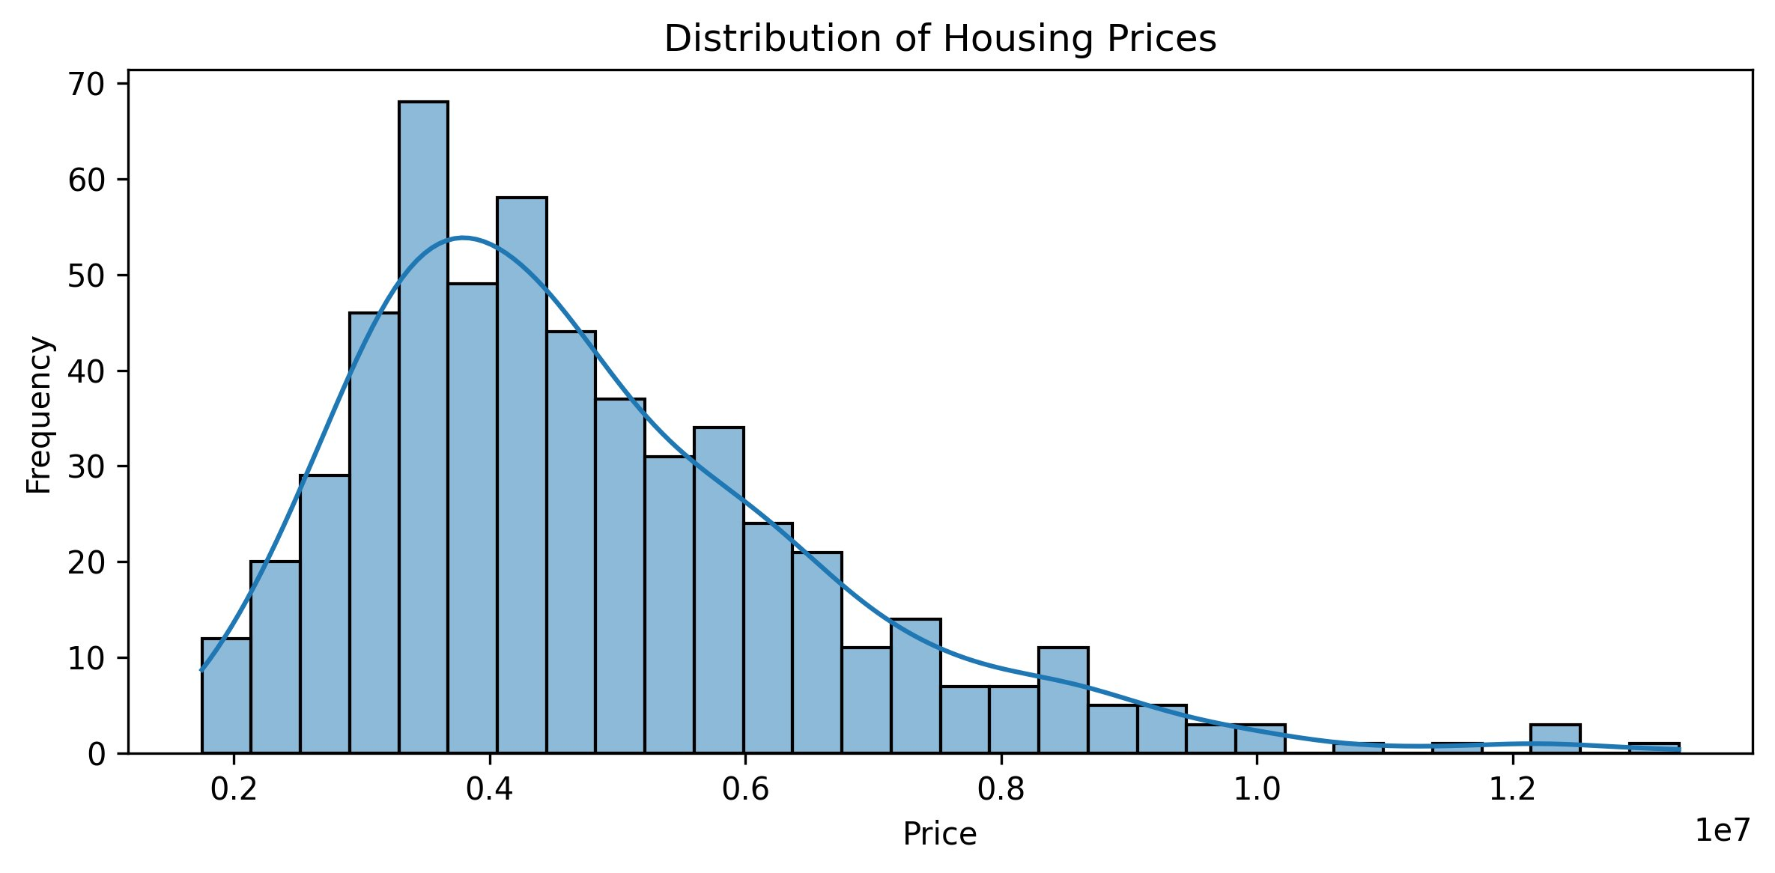
EDA — Phân Phối Biến Mục Tiêu (Price)
SLIDE 4/10
Histogram với KDE curve
📌 Nhận xét
▸ Phân phối lệch phải (right-skewed) — đuôi dài về phía giá cao
▸ Vùng giá phổ biến: 2M – 6M (tập trung nhất)
▸ Một số outlier ở mức giá >10M
▸ Đây là đặc điểm thường gặp trong dữ liệu bất động sản thực tế

Slide 5
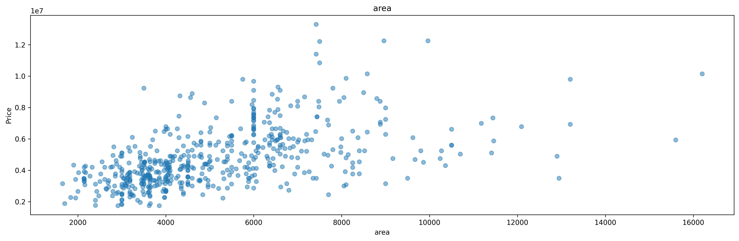
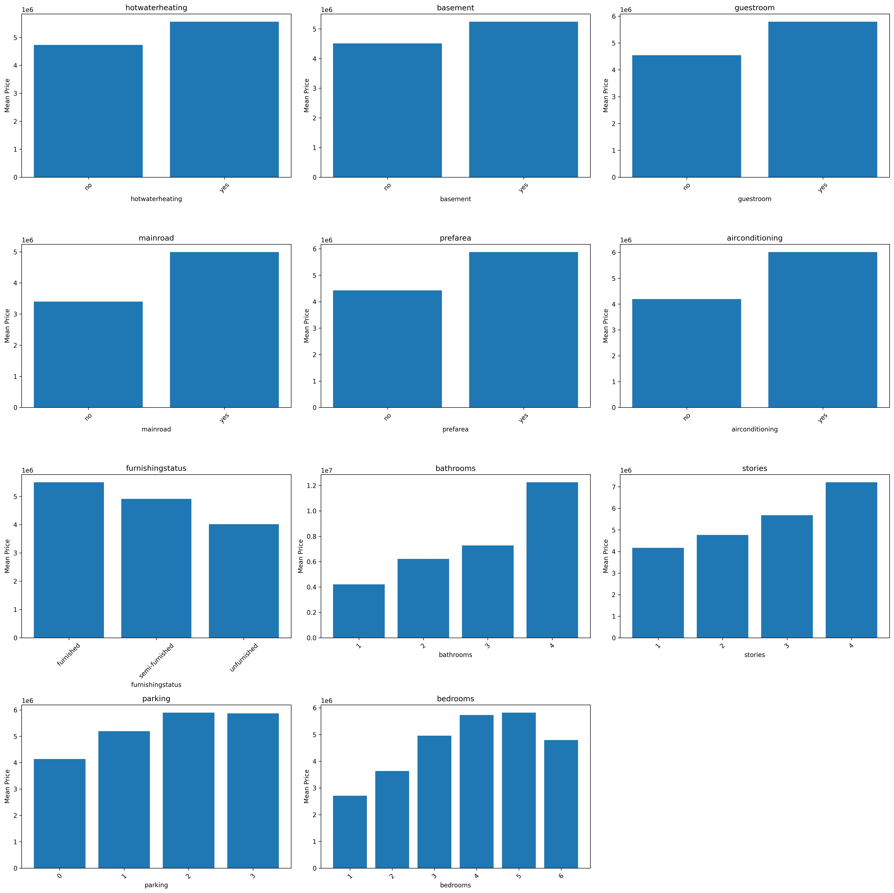
EDA — Mối Quan Hệ Feature & Price
SLIDE 5/10
Scatter: Area vs Price
Mean Price theo Categorical Features
area
airconditioning
prefarea
bathrooms / stories
Tương quan dương rõ ràng với price
Nhà có AC: giá cao hơn ~45%
Khu vực ưa thích: +30% giá TB
Tăng dần theo số lượng

Slide 6
Kiểm Tra Đa Cộng Tuyến (VIF)
SLIDE 6/10
Variance Inflation Factor — Tất cả VIF < 2 → Không có đa cộng tuyến đáng kể
VIF là gì?
Feature | VIF Score | Đánh giá
furnishingstatus_unfurnished | 1.664 | ✓ Tốt
furnishingstatus_semi-furnished | 1.586 | ✓ Tốt
stories | 1.458 | ✓ Tốt
area | 1.413 | ✓ Tốt
bedrooms | 1.348 | ✓ Tốt
basement_yes | 1.323 | ✓ Tốt
bathrooms | 1.280 | ✓ Tốt
airconditioning_yes | 1.239 | ✓ Tốt
parking | 1.219 | ✓ Tốt
guestroom_yes | 1.216 | ✓ Tốt
mainroad_yes | 1.182 | ✓ Tốt
prefarea_yes | 1.147 | ✓ Tốt
hotwaterheating_yes | 1.053 | ✓ Tốt
Variance Inflation Factor đo mức độ một feature bị giải thích bởi các feature khác. VIF < 5 là chấp nhận được; VIF < 2 là rất tốt.
Kết luận:
✓ Tất cả VIF đều < 2
✓ Không phát hiện đa cộng tuyến nghiêm trọng
✓ Dữ liệu đủ điều kiện cho Multiple Linear Regression
→ Có thể tiếp tục bước Feature Selection (RFE)

Slide 7
Feature Selection với RFE
SLIDE 7/10
Recursive Feature Elimination — Loại dần feature kém quan trọng, giữ lại 10 feature tốt nhất
✅ 10 Features được chọn
❌ Features bị loại (Ranking > 1)
✓
area
✓
bathrooms
guestroom_yes
Rank 2
✓
stories
✓
parking
bedrooms
Rank 3
✓
mainroad_yes
✓
basement_yes
furnishingstatus_semi-furnished
Rank 4
✓
hotwaterheating_yes
✓
airconditioning_yes
→ Mô hình được train chỉ trên 10 features được chọn
✓
prefarea_yes
✓
furnishingstatus_unfurnished
Sử dụng RFE với LinearRegression(n_features_to_select=10) trên tập train sau khi đã scale

Slide 8
Mô Hình — Multiple Linear Regression
SLIDE 8/10
price = β₀ + β₁·area + β₂·bathrooms + β₃·stories + ··· + β₁₀·furnishingstatus_unfurnished
Hệ số hồi quy (Coefficients)
💡 Diễn giải
Feature | Coefficient
Intercept (β₀) | 4,716,709
area | +476,497
bathrooms | +479,722
stories | +450,347
airconditioning_yes | +387,082
prefarea_yes | +283,466
parking | +234,234
basement_yes | +211,063
hotwaterheating_yes | +200,261
mainroad_yes | +175,976
furnishingstatus_unfurnished | -181,683
Mỗi hệ số β thể hiện mức thay đổi kỳ vọng của price (VND) khi feature tương ứng tăng 1 đơn vị (sau chuẩn hóa), giữ các feature khác không đổi.
• Hệ số dương (+) → Feature tăng làm price tăng
• Hệ số âm (−) → Feature tăng làm price giảm
• area, bathrooms, stories và airconditioning có tác động lớn nhất.
• furnishingstatus_unfurnished có hệ số âm — nhà chưa trang trí nội thất có giá thấp hơn.

Slide 9
Đánh Giá Mô Hình
SLIDE 9/10
Train R²
Test R²
Train RMSE
Test RMSE
0.6635
0.7212
1,071,210
982,410
Variance explained (train)
Variance explained (test)
Error (train)
Error (test)
Chi tiết các metrics
Metric | Training Set | Test Set
R² | 0.6635 | 0.7212
RSS | 4.89 × 10¹⁴ | 1.03 × 10¹⁴
MSE | 1.147 × 10¹² | 9.651 × 10¹¹
RMSE | 1,071,210 | 982,410
✅ Test R² > Train R² → Không có dấu hiệu overfitting rõ ràng

Slide 10
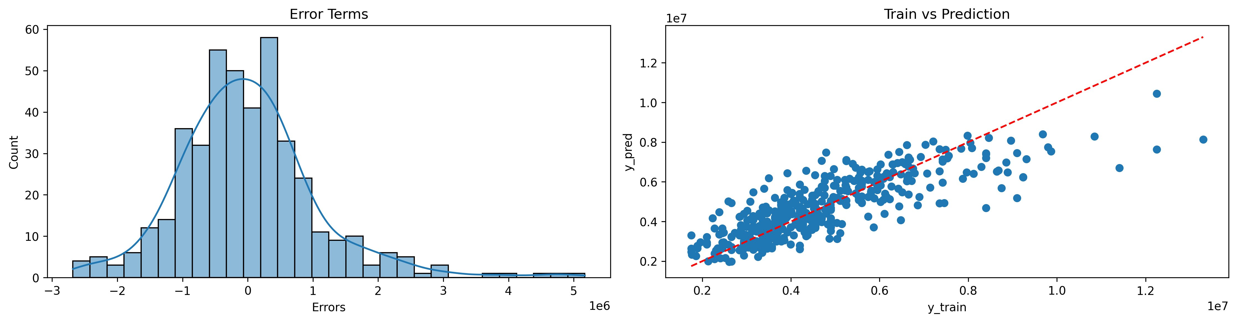
Residual Analysis
SLIDE 10/10
Phân tích sai số dự đoán của mô hình
Error Distribution
Actual vs Predicted
Outliers
Phân phối sai số tập trung quanh 0 — đúng giả định Linear Regression
Điểm dự đoán bám theo đường thực tế, đặc biệt ở vùng giá trung bình
Sai số lớn tập trung ở nhà giá cao — mô hình tuyến tính còn hạn chế ở đuôi phân phối

Slide 11
Kết Luận & Hướng Phát Triển
📊 Kết quả chính
⚠️ Hạn chế
• Dataset nhỏ — 545 records
• Giả định quan hệ tuyến tính
• Chưa bắt được quan hệ phi tuyến
✓
Test R² = 0.7212 → Mô hình giải thích được ~72% variance giá nhà
✓
RMSE = 982,410 — sai số ở mức baseline chấp nhận được
✓
area, bathrooms, airconditioning là 3 feature tác động mạnh nhất
🚀 Future Work
→ Cross-validation cho đánh giá bền vững hơn
→ Feature engineering nâng cao
→ So sánh: Random Forest, Gradient Boosting
→ Hyperparameter tuning
✓
RFE loại 3 feature ít tín hiệu, cải thiện chất lượng mô hình
✓
Test R² > Train R² → Không có overfitting rõ ràng

